Slide 1
第七章 含有互感的电路
§7-2 含有互感的电路的分析计算

Slide 2






仍用相量法分析
处理互感的方法：
①用受控源表示互感电压
②去耦法（互感消去法）
一、用受控源表示互感电压
jωM
+
+
+
+
jωL₁
jωL₂
jωL₁
jωL₂
+
+
-
-
-
-
-
-

Slide 3


jωM
+
+
jωL₁
jωL₂
-
-
+
+
jωL₁
jωL₂
-
-
+
+
-
-

Slide 4
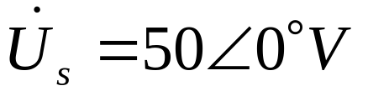
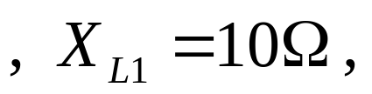
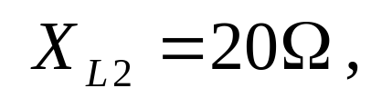
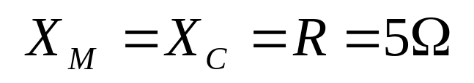




例1 图示电路。已知
。求
jX_{M}
jX_{L1}
*
+
R
*
-jX_{c}
jX_{L2}
-

Slide 5



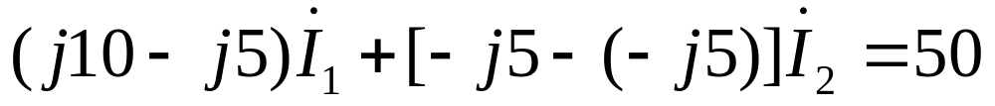
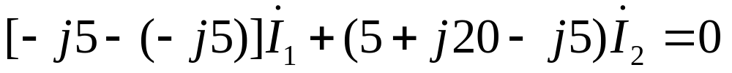
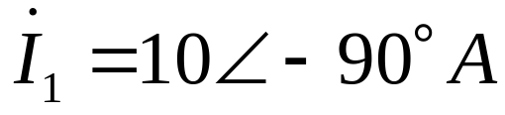
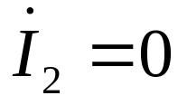
-
+
jX_{L1}
+
-
R
jX_{L2}
-jX_{c}
-
+
解得

Slide 6





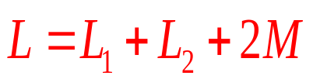
二、去耦法（互感消去法）
1. 两线圈的串联
a.顺接
L₁
M
L₂
L₁
M
L₂
或
+
-
+
-
L₁+L₂+2M
jωL₁
jωL₂
+
-
等效电感

Slide 7


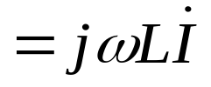


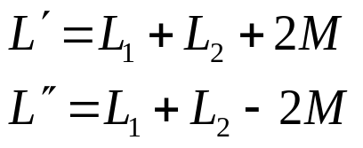
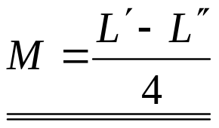
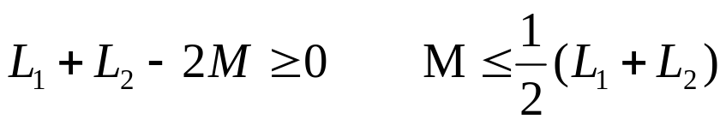
b.反接
L₁
M
L₂
L₁
M
L₂
或
-
+
-
+
jωL₁
jωL₂
+
-
L₁+L₂-2M
串联时：
（顺接取“+”，反接取“-”）
∵
∴

Slide 8
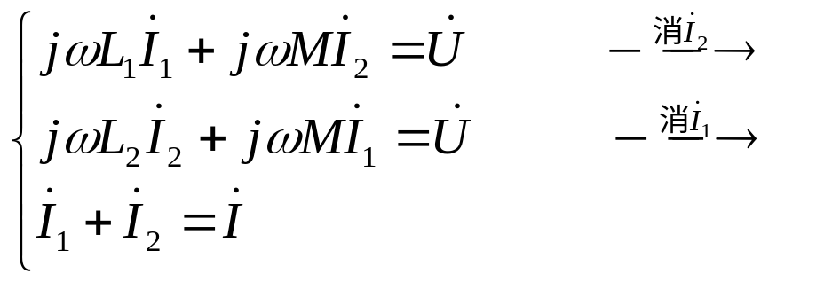
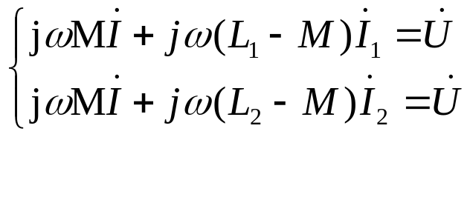
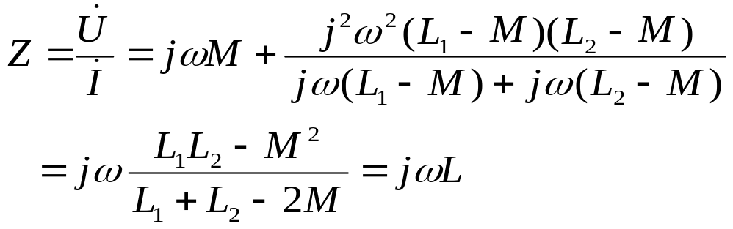
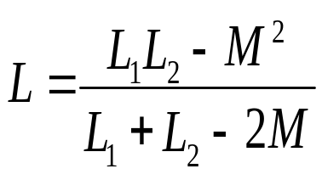
2. 两线圈的并联
a. 同名端相联：又称同向并联
+
M
+
jωL₁
jωL₂
+
M
+
+
L₁- M
L₂- M
L₁
L₂
-
-
-
-
-
∴

Slide 9

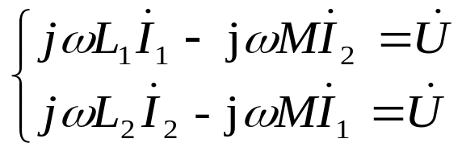
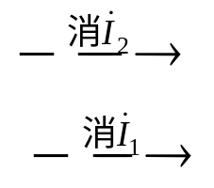
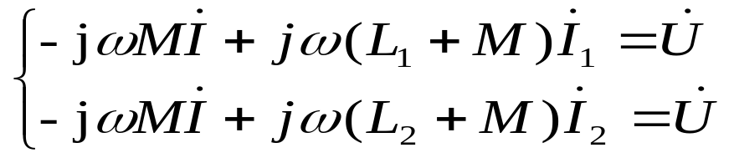
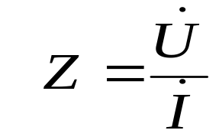
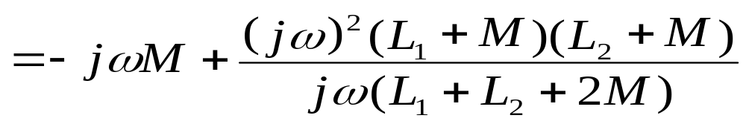
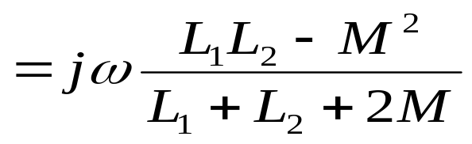

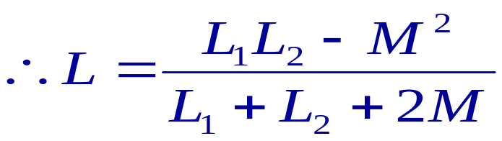
b. 异名端相联
-jωM
+
+
M
L₁
L₂
jω(L₁+M)
jω(L₂+M)
-
-

Slide 10
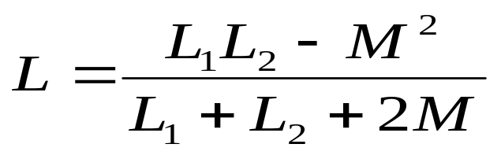

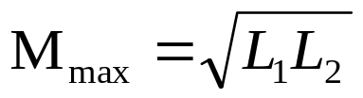
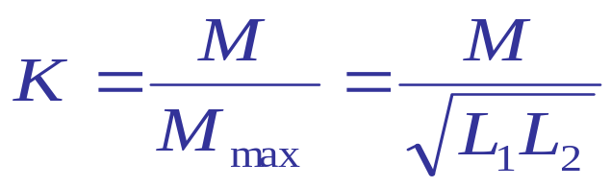
∵ L₁L₂－M ²≥0
∴
耦合系数:
0≤K≤1
K=1时 ，称全耦合。
K接近1时，称紧耦合，K较小时称松耦合。

Slide 11
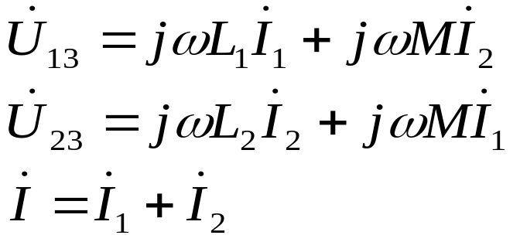
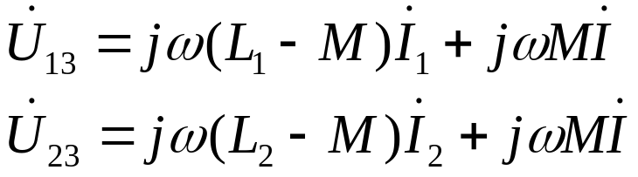

3. 两线圈有一端相联
1
2
a. 同名端相联
M
L₁
L₂
3
1
2
L₁-M
L₂-M
M
3

Slide 12
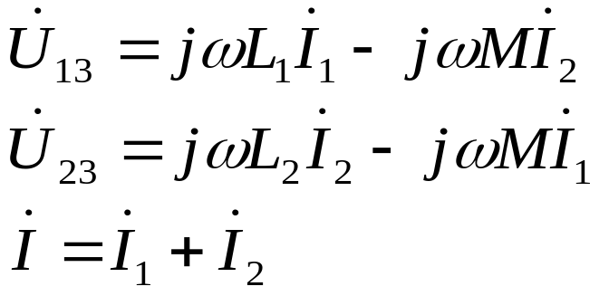
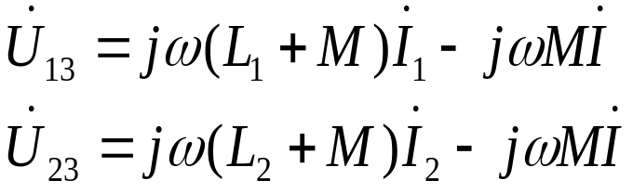
b.异名端相联：
1
2
M
L₁
L₂
3
1
2
L₁+M
L₂+M
- M
3

Slide 13
例2 图示电路。已知
。求
jX_{M}
jX_{L1}
*
+
R
*
-jX_{c}
jX_{L2}
-

Slide 14
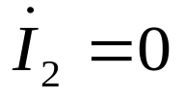
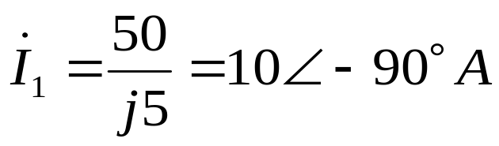
j(X_{L1}-X_{M})= j5Ω
+
R= 5Ω
jX_{M} =j5Ω
j(X_{L2}-X_{M})= j15Ω
-
-jX_{c}= -j5Ω

Slide 15
有互感的电路的计算
(1) 有互感的电路的计算仍属正弦稳态分析，前面介绍的
相量分析的方法均适用。
(2) 注意互感线圈上的电压除自感电压外，还应包含互感
电压。
(3) 一般采用支路法和回路法计算。
例1
列写下图电路的回路电流方程。
R₁
R₂
+
+
i₁
u_{S}
ki₁
－
－
*
L₁
*
L₂
M
C

Slide 16
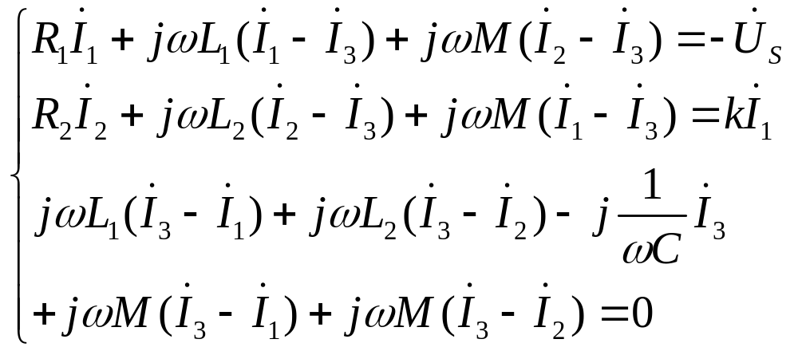
R₁
R₂
解
+
+
i₁
u_{S}
1
ki₁
2
－
－
*
L₁
*
L₂
M
3
C

Slide 17
例2
求去耦等效电路，(一对一对消):
M₁₂
L₁–M₁₂
L₂–M₁₂
L₁
L₂
Δ
•
•
*
Δ
*
L₃+M₁₂
M₁₃
M₂₃
M₁₃
L₃
M₂₃
Δ
*
Δ
*
L₁–M₁₂ +M₂₃ –M₁₃
L₂–M₁₂–M₂₃ +M₁₃
L₁–M₁₂ +M₂₃
L₂–M₁₂ –M₂₃
Δ
L₃+M₁₂–M₂₃ –M₁₃
L₃+M₁₂ –M₂₃
M₁₃
Δ

